Slide 1
Implementación de tecnologías
Android vs iOS
Grupo 1 tarde
Patricia Sotodosos (coordinadora)
Eduardo Martín
Roberto Cabrera
Jesús Melchor
Eduardo V. Izquierdo

Slide 2
Requisitos funcionales
REQ. | DESCRIPCIÓN
RF001 | La definición de datos se basará en un archivo en formato XML.
RF002 | La aplicación ha de recibir los datos directamente de internet, sin ningún tipo de almacenamiento.
RF003 | La aplicación mostrará por pantalla la información del tiempo incluyendo la temperatura.
RF004 | La aplicación ha de ser capaz de mostrar un icono en relación a la descripción del tiempo obtenida.
RF005 | El sistema ha de poder mostrar el tiempo de una determinada ubicación geográfica.
RF006 | La temperatura se mostrará en ºC.
RF007 | La aplicación realizará una búsqueda de datos única y seleccionará la hora adecuada en correspondencia con el sistema.
RF008 | Existirá un botón que permita la actualización de los datos.
RF009 | Cuando la app este sin conexión mostrará valores nulos.

Slide 3
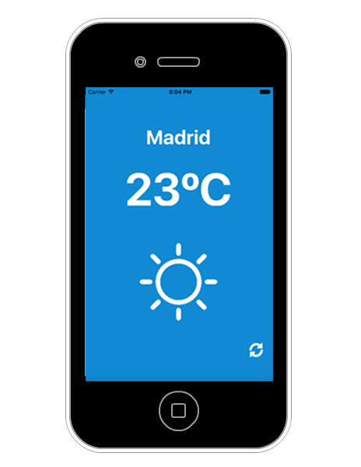
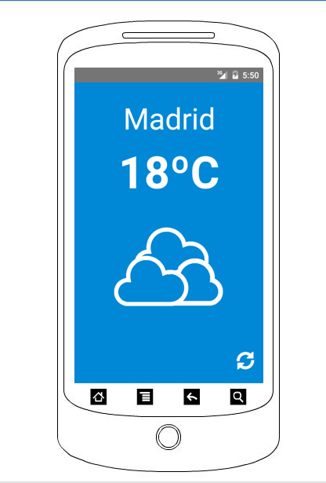
Diseño de prototipos

Slide 4
Prototipos

Slide 5


Comparativa
Criterio 1: Tiempo de creación de la interfaz de usuario | 3H 45min | 3H 30 min
Criterio 2: Tiempo de aprendizaje | 9H | 14H
Criterio 3: Tiempo de instalación del emulador | 0H | 0H
Criterio 4: Soporte del entorno de desarrollo | Sí | Sí
Criterio 5: Coste del entorno de desarrollo | 0€ | 0€
Criterio 6: Coste de emulador | 0€ | 0€
Criterio 7: Calidad del sistema | 7 (sobre 10) | 7 (sobre 10)
Criterio 8: Eficiencia del entorno de desarrollo | 4 (sobre 10) | 7 (sobre 10)
Criterio 9: Eficiencia del emulador | 3 (sobre 10) | 6 (sobre 10)
Criterio 10: Lenguajes de programación | 7 (sobre 10) | 5 (sobre 10)
Criterio 11: Distribución | Sí | No
Criterio 12: Instalación de la aplicación en un dispositivo | 10 | 3
Criterio 13: Tiempo completo de desarrollo. | 16 | 23
Criterio 14: Tiempo de instalación del programa | 15’ | 5-10’
Criterio 15: tiempo de inicio del programa | 1-2’ | 15-30”
Criterio 16: Documentación sobre el lenguaje de programación | 8 | 3

Slide 6
Gracias.

